Slide 1

MECANISMOS ELECTROFISIOLOGICOS DE LAS ARRITMIAS
ANGEL BENJAMIN ROJAS
SERVICIO DE CARDIOLOGIA DEL HOSPITAL NACIONAL DE CLINICAS
SERVICIO DE CADIOLOGIA DEL HOSPITAL ITALIANO DE CORDOBA
CATEDRA DE CLINICA MEDICA
HNC – FCM - UNC
AÑO 2026

Slide 2
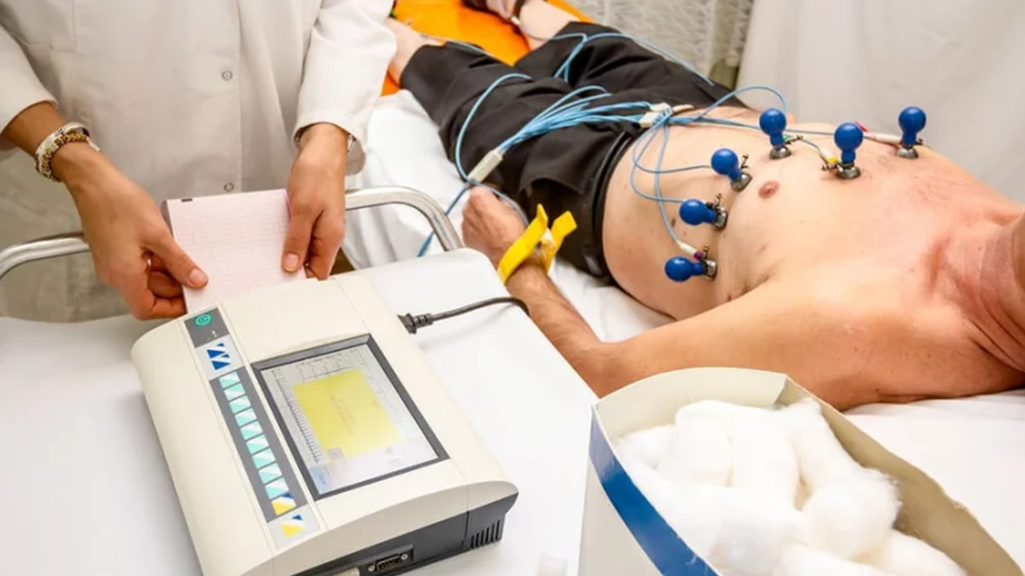

Slide 3
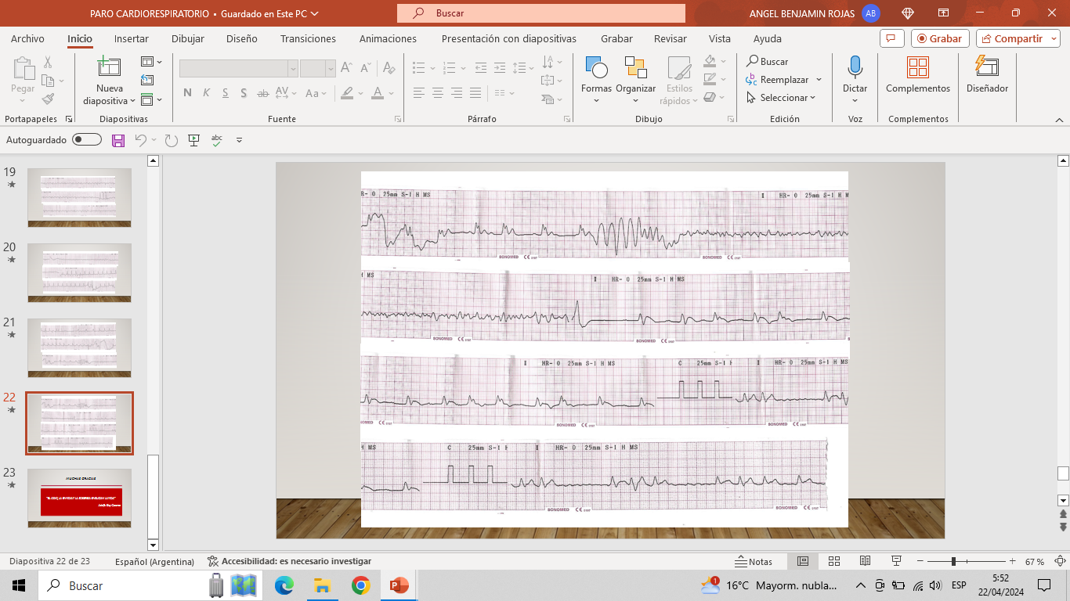
¿QUE ES UNA ARRITMIA?

Slide 4
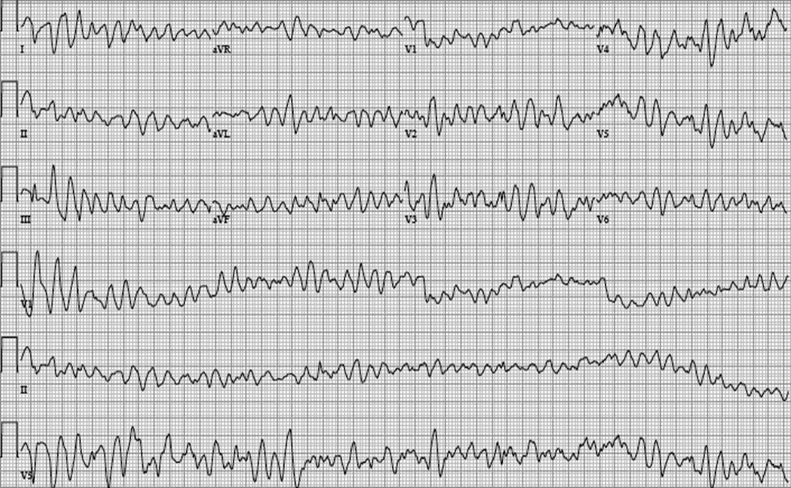
¿QUE ES UNA ARRITMIA?

Slide 5
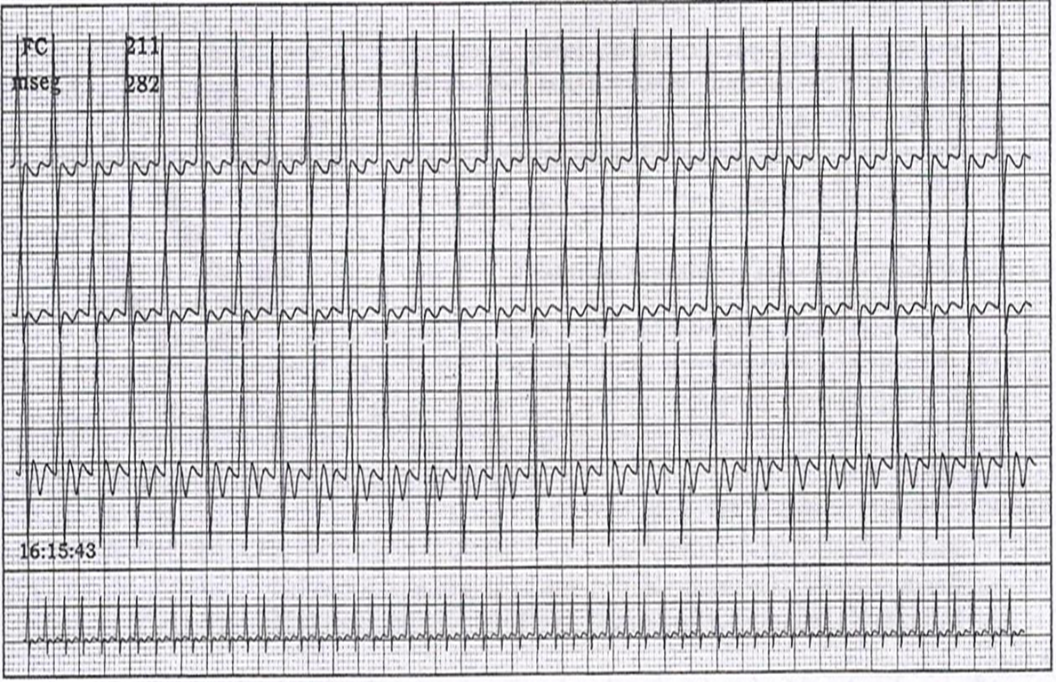
¿QUE ES UNA ARRITMIA?

Slide 6
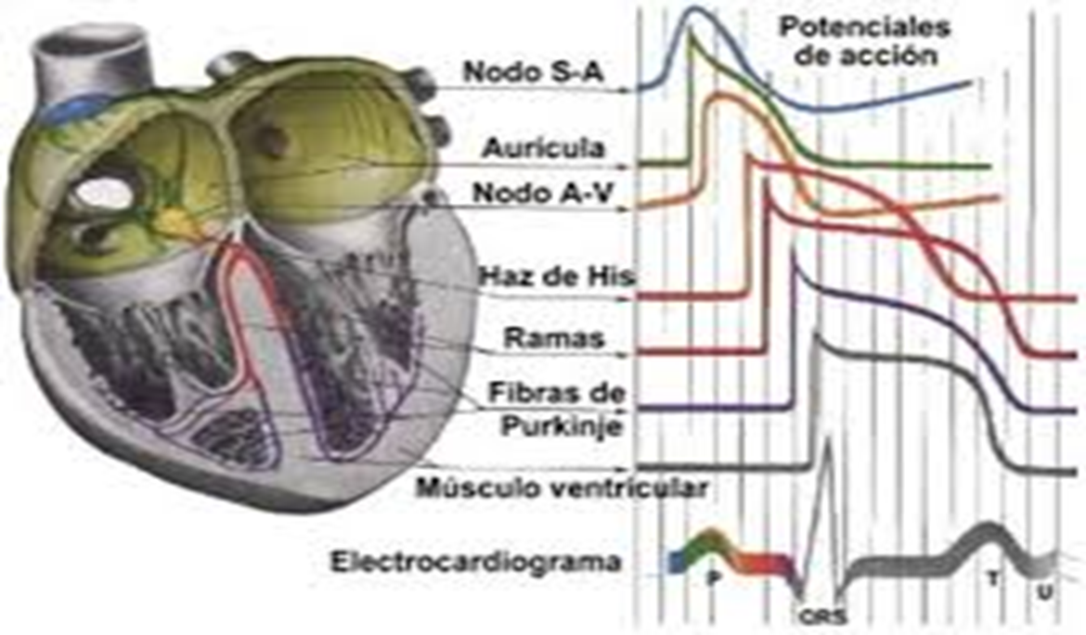
SISTEMA EXCITO-CONDUCTOR

Slide 7
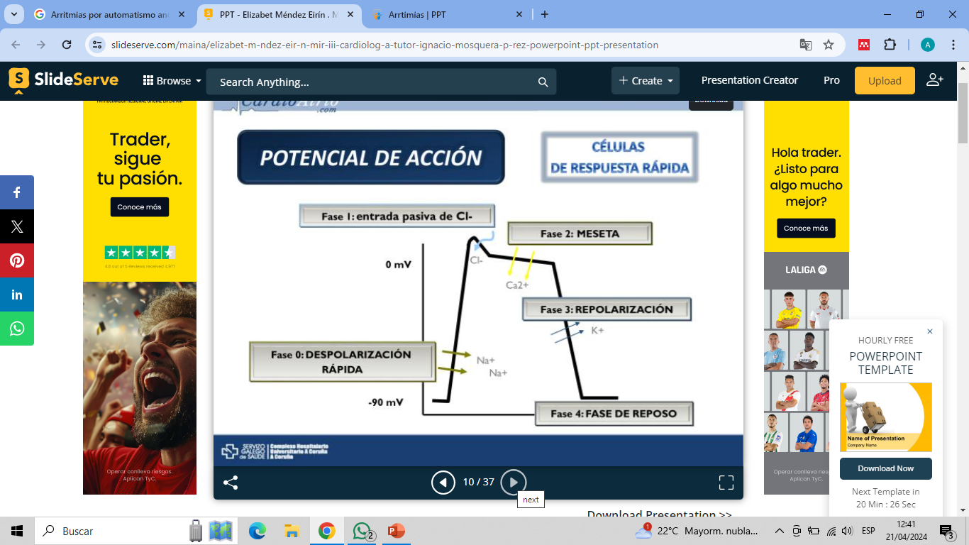

Slide 8
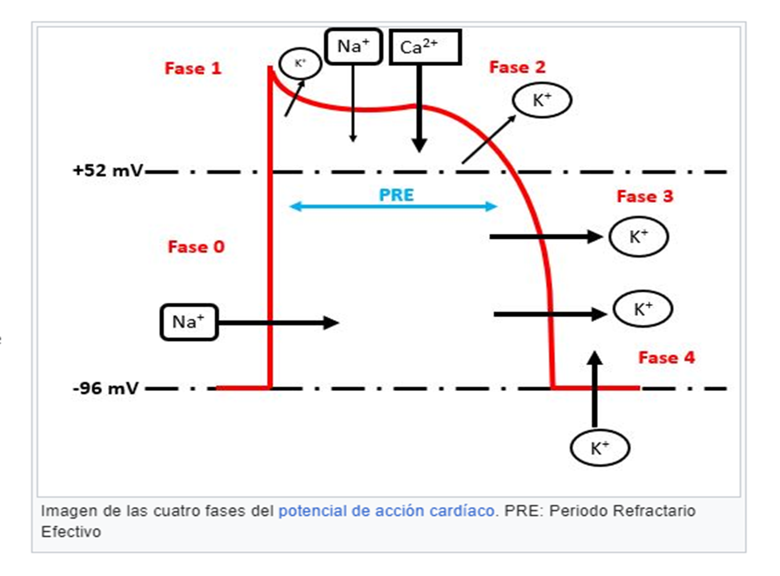
FASES DEL POTENCIAL DE ACCION

Slide 9
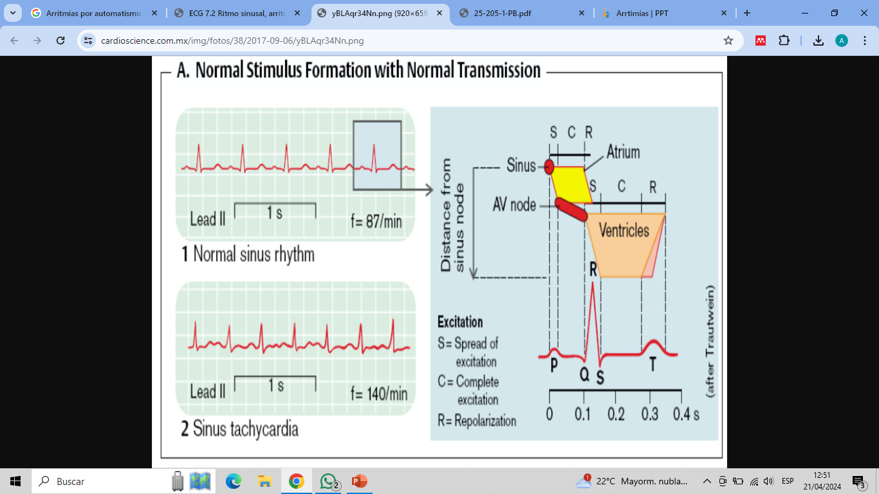

Slide 10
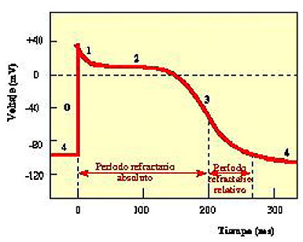

Períodos Refractarios

Slide 11
CLASIFICACION GENERAL DE LAS ARRITMIAS
TRASTORNOS EN LA FORMACIÓN DE LOS IMPULSOS
a)Alteración del automatismo:
Automatismo acelerado o normal.
Automatismo anormal.
b) Desencadenamiento de la actividad o por actividad gatillada:
Postdespolarizaciones precoces.
Postdespolarizaciones tardías.
2) TRASTORNOS DE LA CONDUCCION DEL IMPULSO
- Reentradas: bloqueo anatómico o funcional

Slide 12
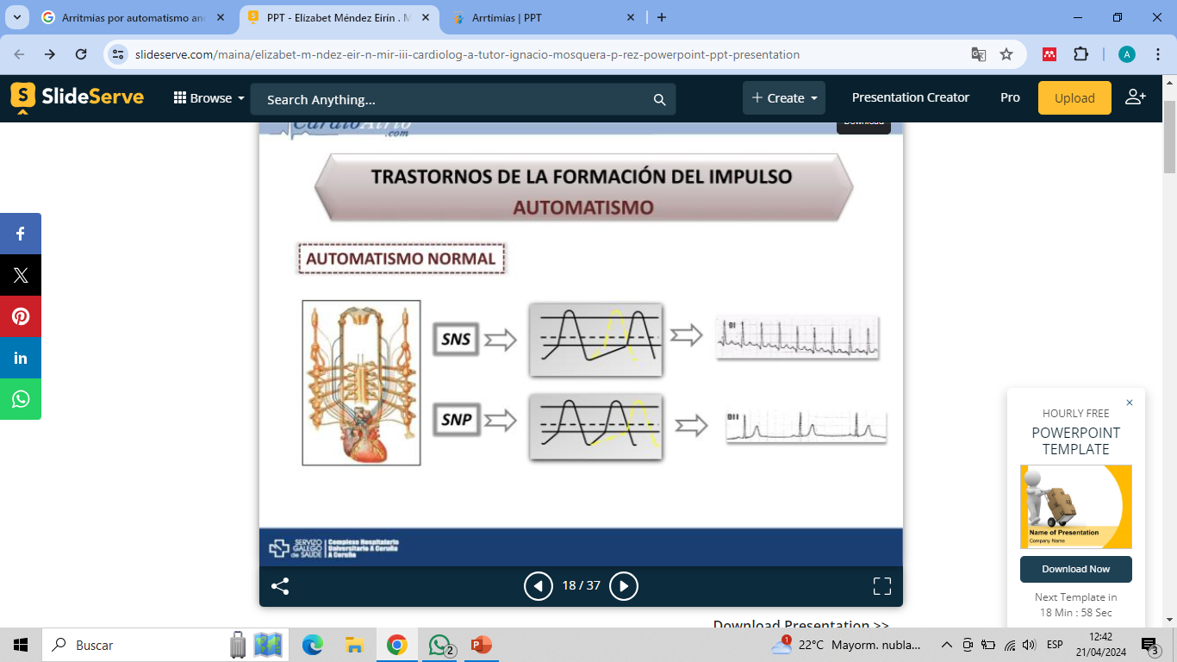
TAQUICARDIA SINUSAL, TV MONOMORFA, TAU

Slide 13
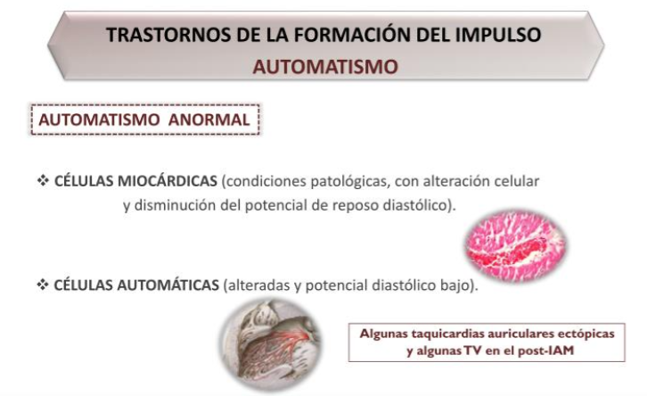
TAQUICARDIA AURICULAR, RIVA, ALETEOS AURICULARES

Slide 14
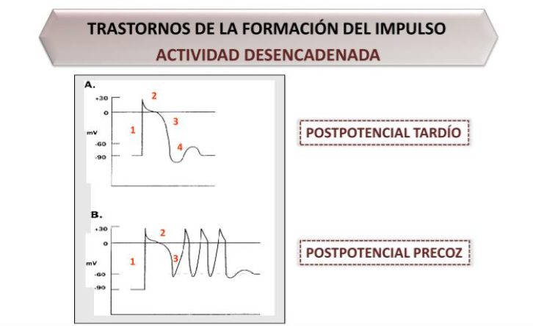

Slide 15
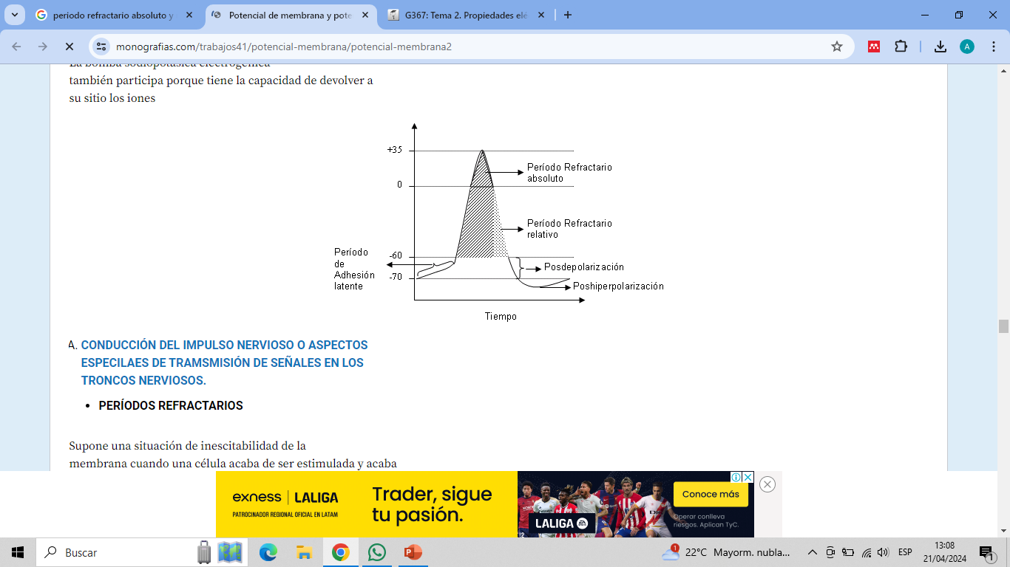
Períodos Refractarios

Slide 16
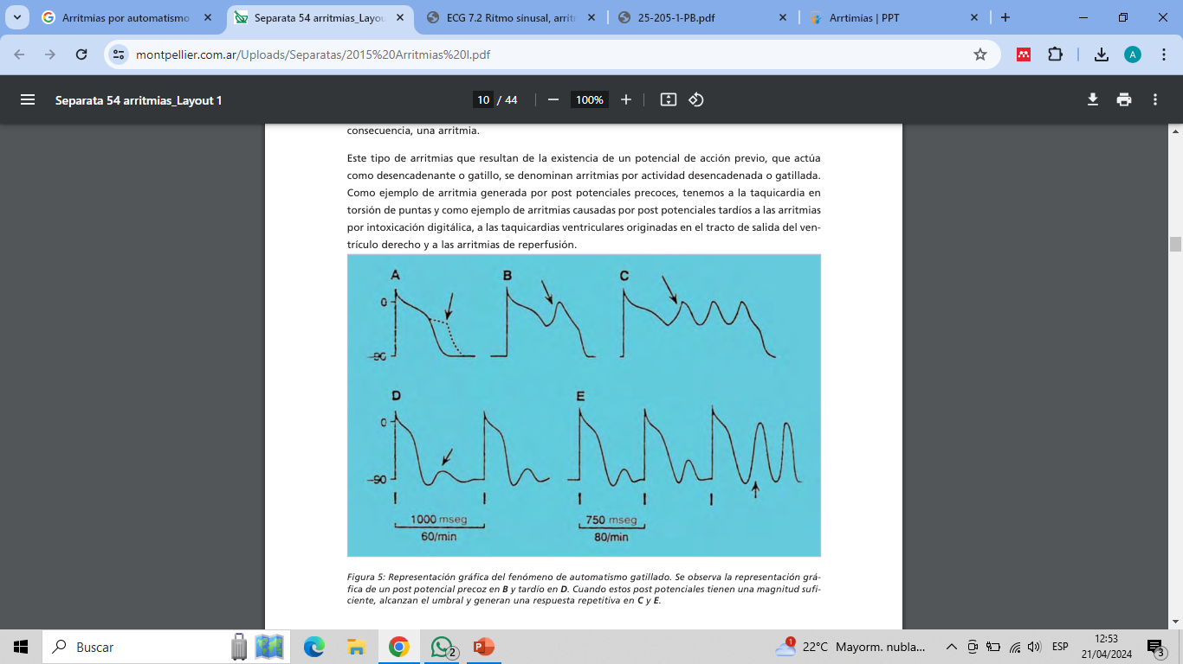
Postdespolarizaciones

Slide 17
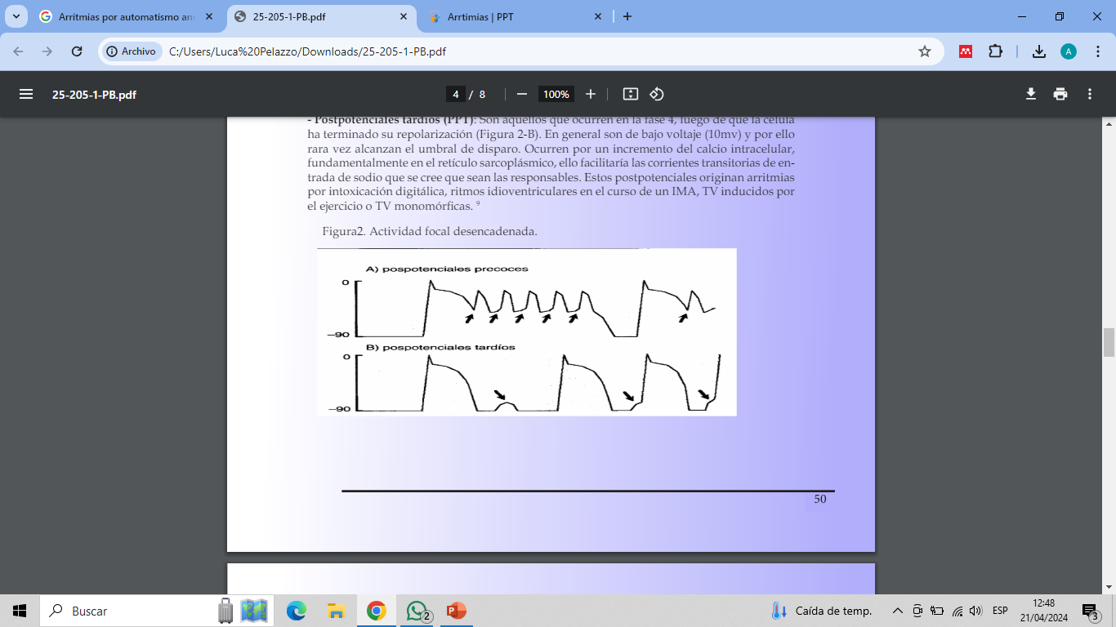

Slide 18
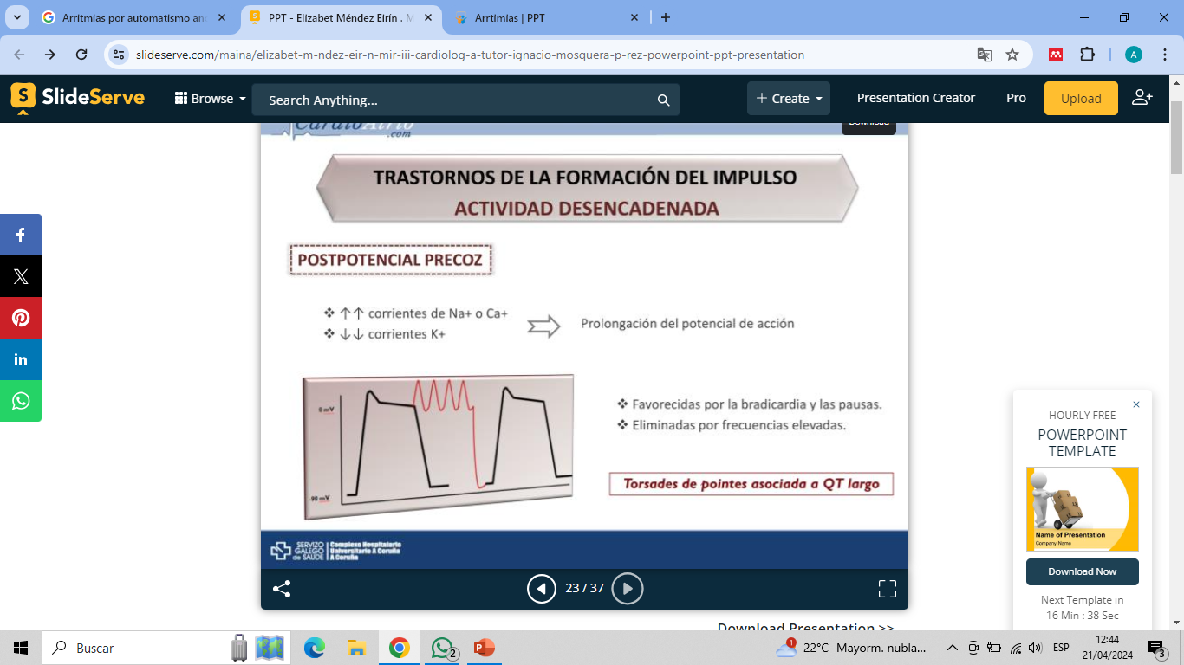

Slide 19
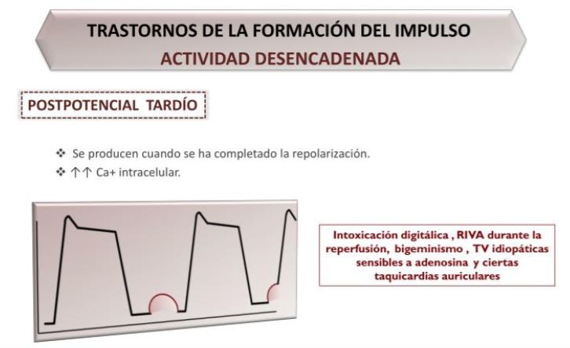

Slide 20
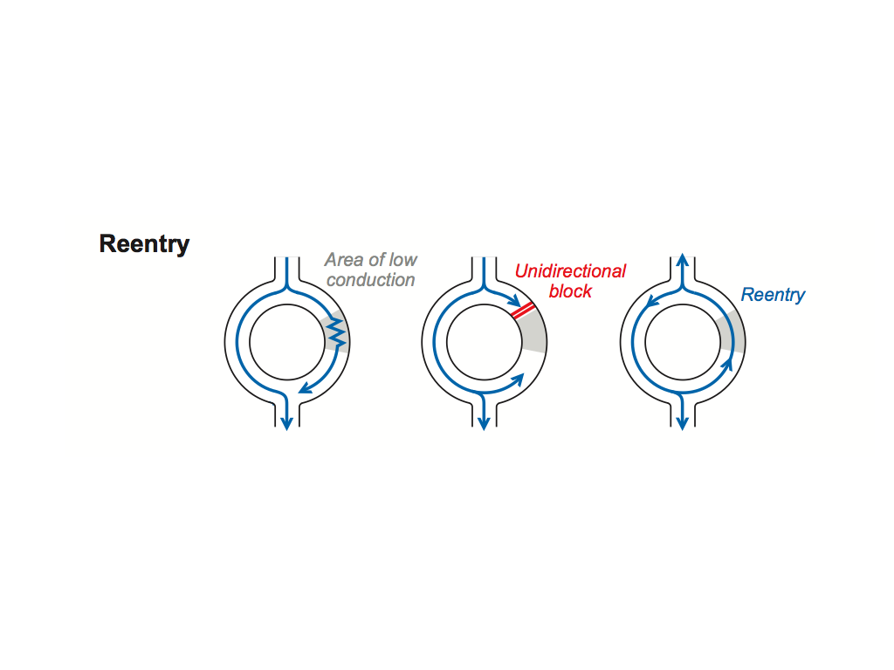
Mecanismo de Reentrada
Elementos fundamentales
Dos vías de conducción unidas en extremo proximal y distal
Bloqueo unidireccional
Conducción por vía alternativa en forma lenta

Slide 21
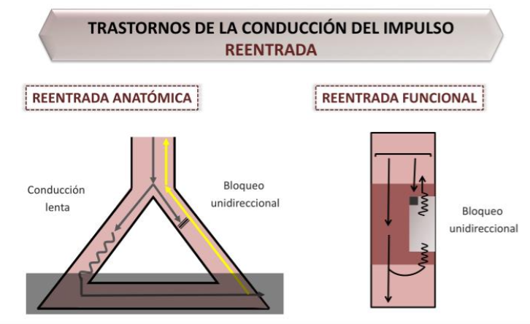

Slide 22
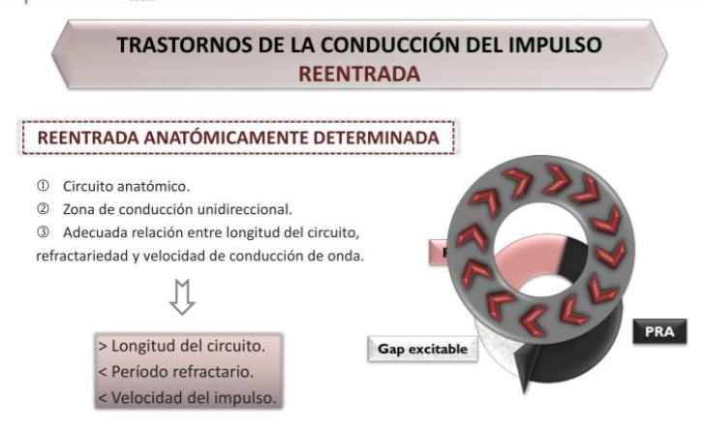

Slide 23
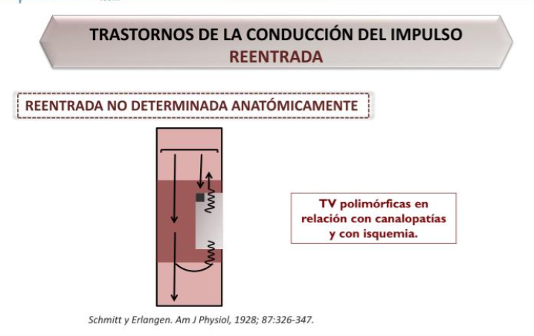

Slide 24
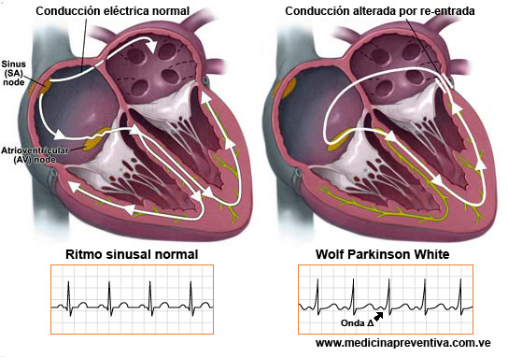

Slide 25
VÍAS ACCESORIAS (SÍNDROME DE WPW).

Slide 26
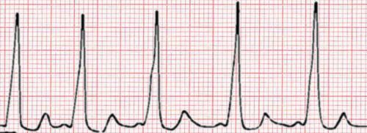
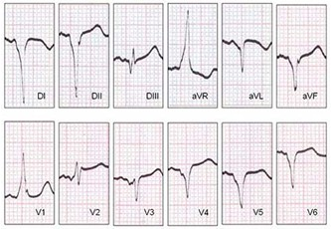
ONDA DELTA.
ONDAS DELTA.
INTERVALO PR CORTO.

Slide 27
CLASIFICACIÓN DE ARRITMIAS.
Según la Frecuencia Cardíaca:
Taquiarritmias.
Bradiarritmias.
Según la localización anatómica:
Supraventriculares.
Ventriculares.
Según el pronóstico:
Benignas.
Potencialmente malignas.
Malignas.

Slide 28
¿Cómo reconocer una “arritmia”?
Por síntomas (palpitaciones, disnea, dolor de pecho, mareos, pre-síncopes, síncopes; muerte súbita).
Por signos (pulso irregular, ECG “anormal”).
PACIENTES ASINTOMÁTICOS U OLIGOSINTOMÁTICOS.

Slide 29
Estudios: Sensibilidad y Especificidad
Sensibilidad: capacidad de un test para detectar a los pacientes que realmente tienen la enfermedad (+ para +).
Especificidad: capacidad de un test para ser negativo en quienes no tienen la enfermedad (- para -).
Alta sensibilidad: identifica enfermos (+); si el test es negativo, ayuda a descartar enfermedad.
Alta especificidad: identifica sanos (-); si el test es positivo, ayuda a confirmar enfermedad.

Slide 30
ECG DE REPOSO.
Registro de 1 minuto:
-Incidencia de 1% de arritmias en corazones sanos.
-Incidencia de 8% de arritmias en cardiópatas.
-Aumento de 60% en registros ECG ambulatorios continuos (HOLTER)

Slide 31
Sensibilidad y especificidad del ecg
Situación clínica | Sensibilidad aproximada | Especificidad aproximada | Interpretación
IAM con elevación del ST / oclusión coronaria aguda | 30–70% | 70–100% | Muy útil si es positivo, pero un ECG normal no descarta síndrome coronario agudo
Síndrome coronario agudo sin elevación del ST | Variable, limitada | Variable | Puede ser normal en una proporción importante
Fibrilación auricular si está presente durante el registro | Alta | Alta | Muy buen método si la arritmia ocurre durante el ECG
Hipertrofia ventricular izquierda | Baja a moderada | Alta | Si es positivo orienta, pero si es negativo no descarta HVI
Tromboembolismo pulmonar | Baja | Variable | No sirve para confirmar ni descartar TEP por sí solo
Hiperpotasemia | Baja a moderada | Moderada-alta | Un ECG normal no descarta hiperpotasemia

Slide 32
Factores precipitantes o predisponentes para las arritmias
CAUSAS NO CARDÍACAS.
Nicotina, OH, cafeína.
Stress físico o mental.
Hipertiroidismo.
Trastornos electrolíticos.
Pre o menstruación.
Drogas(antiarrítmicos, antidepresivos, antihistamínicos, supresores del apetito).
Anemia; hipovolemia.
Ansiedad.
Fiebre, infecciones.
Mal descanso.
CAUSAS CARDÍACAS.
Enfermedad coronaria.
Insuficiencia cardíaca.
Miocardiopatías.
Valvulopatías.
Cardiopatías congénitas.
Enf. eléctricas primarias (canalopatías: SQTL, Síndorme de Brugada, etc).
Vías accesorias.

Slide 33
CLASIFICACION GENERAL DE LAS ARRITMIAS
TRASTORNOS EN LA FORMACIÓN DE LOS IMPULSOS
a)Alteración del automatismo:
Automatismo acelerado o normal.
Automatismo anormal.
b) Desencadenamiento de la actividad o por actividad gatillada:
Postdespolarizaciones precoces.
Postdespolarizaciones tardías.
2) TRASTORNOS DE LA CONDUCCION DEL IMPULSO
- Reentradas: bloqueo anatómico o funcional

Slide 34


